Slide 1


Модульная система управления
сетями связи онлайн
НТЦ ПП 2022

Slide 2
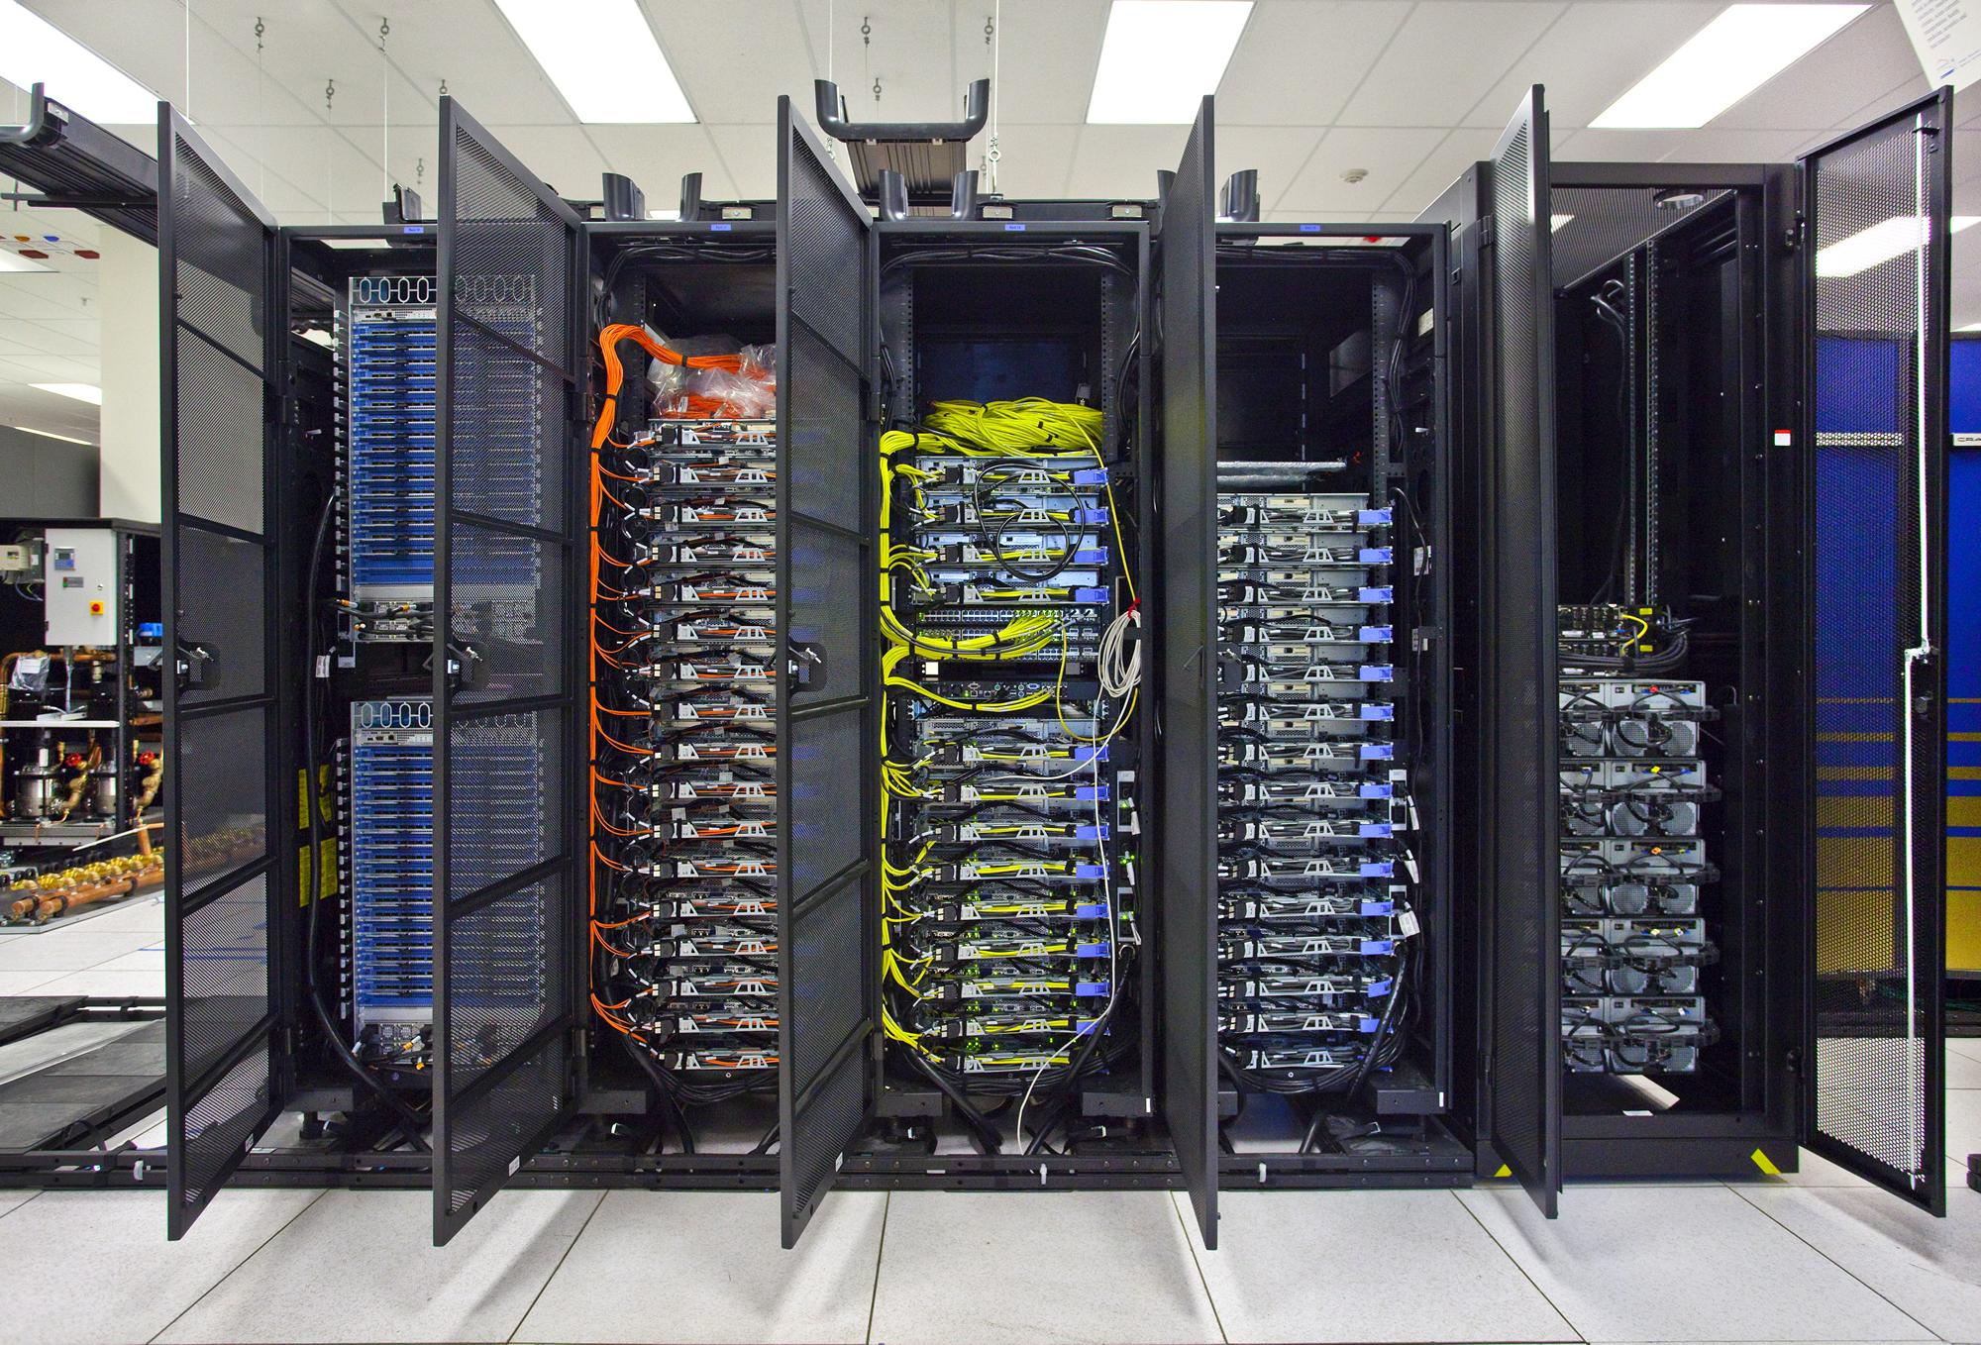
Система МУССОН предназначена для мониторинга сети и в иерархии ITU TMN реализует зонтичную систему управления NMS+ с поддержкой функционала уровней FCAPS

Slide 3

Функции системы
Возможность расширения функционала с помощью предиктивной аналитики на основе машинного обучения:
Оценка роста трафика и ресурсов сети
Оценка аномалий в работе РРЛ для предиктивного анализа
В соответствии с уровнями модели FCAPS:
FM
Fault Management
Аварии, неисправности и события
CM
Configuration Management
Конфигурация, настройки и состав оборудования
PM
Performance Management
Производительность и деградация работы оборудования
SM
Security Management
Управление безопасностью.

Slide 4







Преимущества системы
Единая мультивендорная
мультиобъектная система
Компоненты системы на основе кода российского происхождения или открытого кода
Возможен сбор данных непосредственно с сетевого элемента (а не только с системы управления вендора)
Интеграция оборудования на основе
проприетарных API и протоколов
Определение
проблемных мест на сети
Оптимизация
ресурсов сети
Оптимизация расходов,
поддержка оператора
в автоматизации работы с данными

Slide 5

Этап запуска
Базовый
Анализ
Автоматизация
Эксплуатация и тех.поддержка
Мониторинг и управление
Инвентаризация
Настройка и конфигурация
Анализ корневой причины
Анализ логов
Предиктивная аналитика
Автоматизация типовых задач
Адаптивный контроль
Smart
Transport Network
Развитие и
запуск сервисов
Прогноз трафика и занятости ресурсов
Мониторинг включений
Автоматизация (Zero Touch)
Оценка ресурсов на расширение сети
$
Сетевые элементы
РРЛ
Маршрутизаторы
Оптика
Другое (спутниковый канал и др.)
Система рассчитана на мультивендорное мультиобъектное применение на оборудовании оператора (РРЛ, коммутационное оборудование, оптика, спутниковые каналы, RAN).
Возможно поэтапное внедрение на сети оператора.
Базовая имплементация - на сеть коммутации и РРЛ пролеты
(NEC Pasolink, Ericsson Minilink, Huawei RTN).

Slide 6
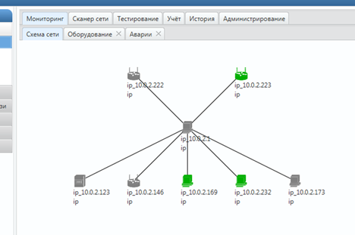
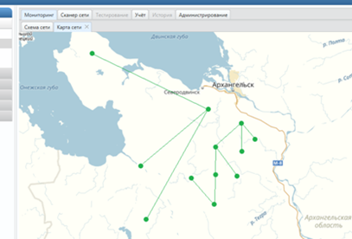
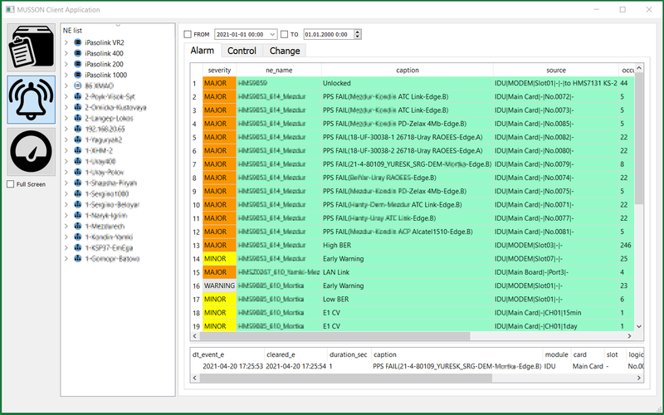
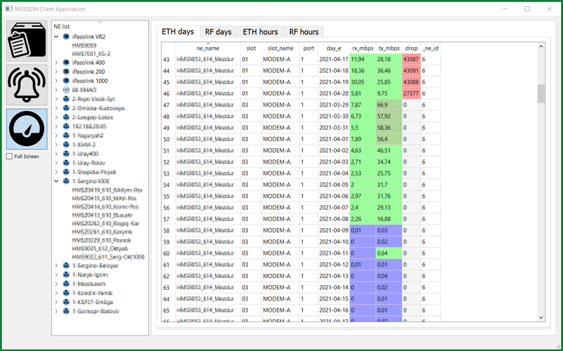
Спецификация системы
Особенности функционала
Поддержка SNMP (v1, v2c, v3), FTP, SSH*, NetConf* (RFC6241)
Возможность сбора данных напрямую с NE и с NMS NBI
Журнал аварий с группировкой аварий по общему типу, маскированием аварии (Suppress Alarm List)
Загрузка PM-данных (RMON RFC2819 и других структур данных)
Состав оборудования (Inventory Management) для IDU, ODU, SFP –
для анализа необходимого ЗИП, возможности перемещения и т.д.
Список установленных лицензий (SW License information) - для анализа потребности в расширения функционала и модернизации РРЛ.
Режим клиент-сервер (проксирование) прямого доступа к РРЛ (веб-интерфейсу настроек)
Windows и Linux пользовательские клиенты
с автозагрузкой с сервера Musson

Slide 7
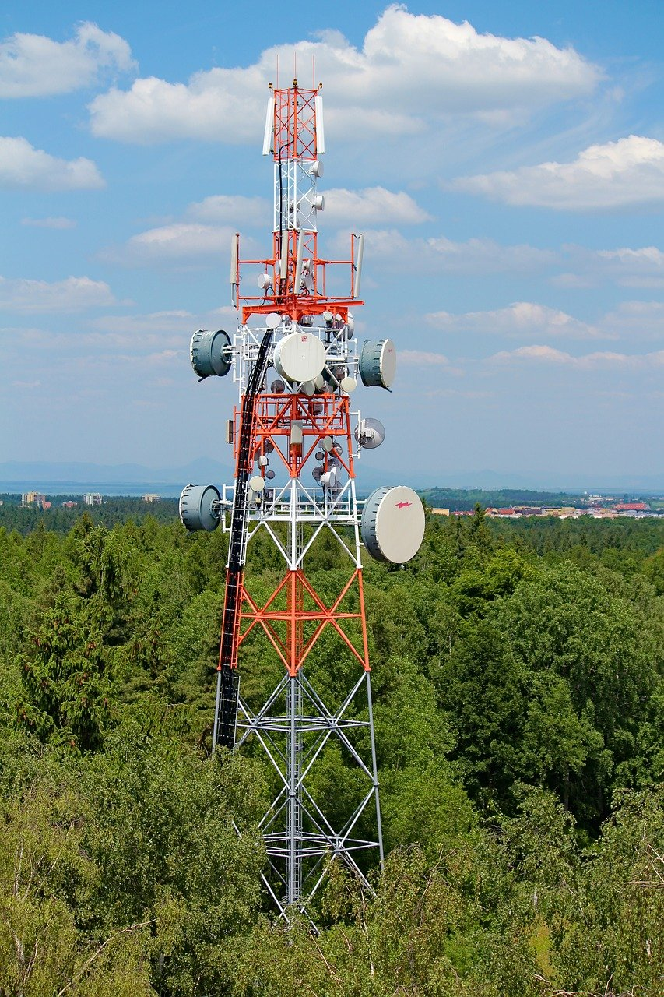

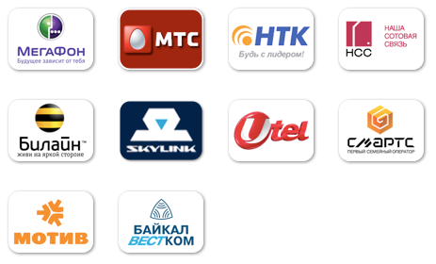
Сценарии использования
Телекоммуникационные операторы;
Оператор спутниковых линий связи;
IT компания;
Промышленное предприятие с IT инфраструктурой.

Slide 8
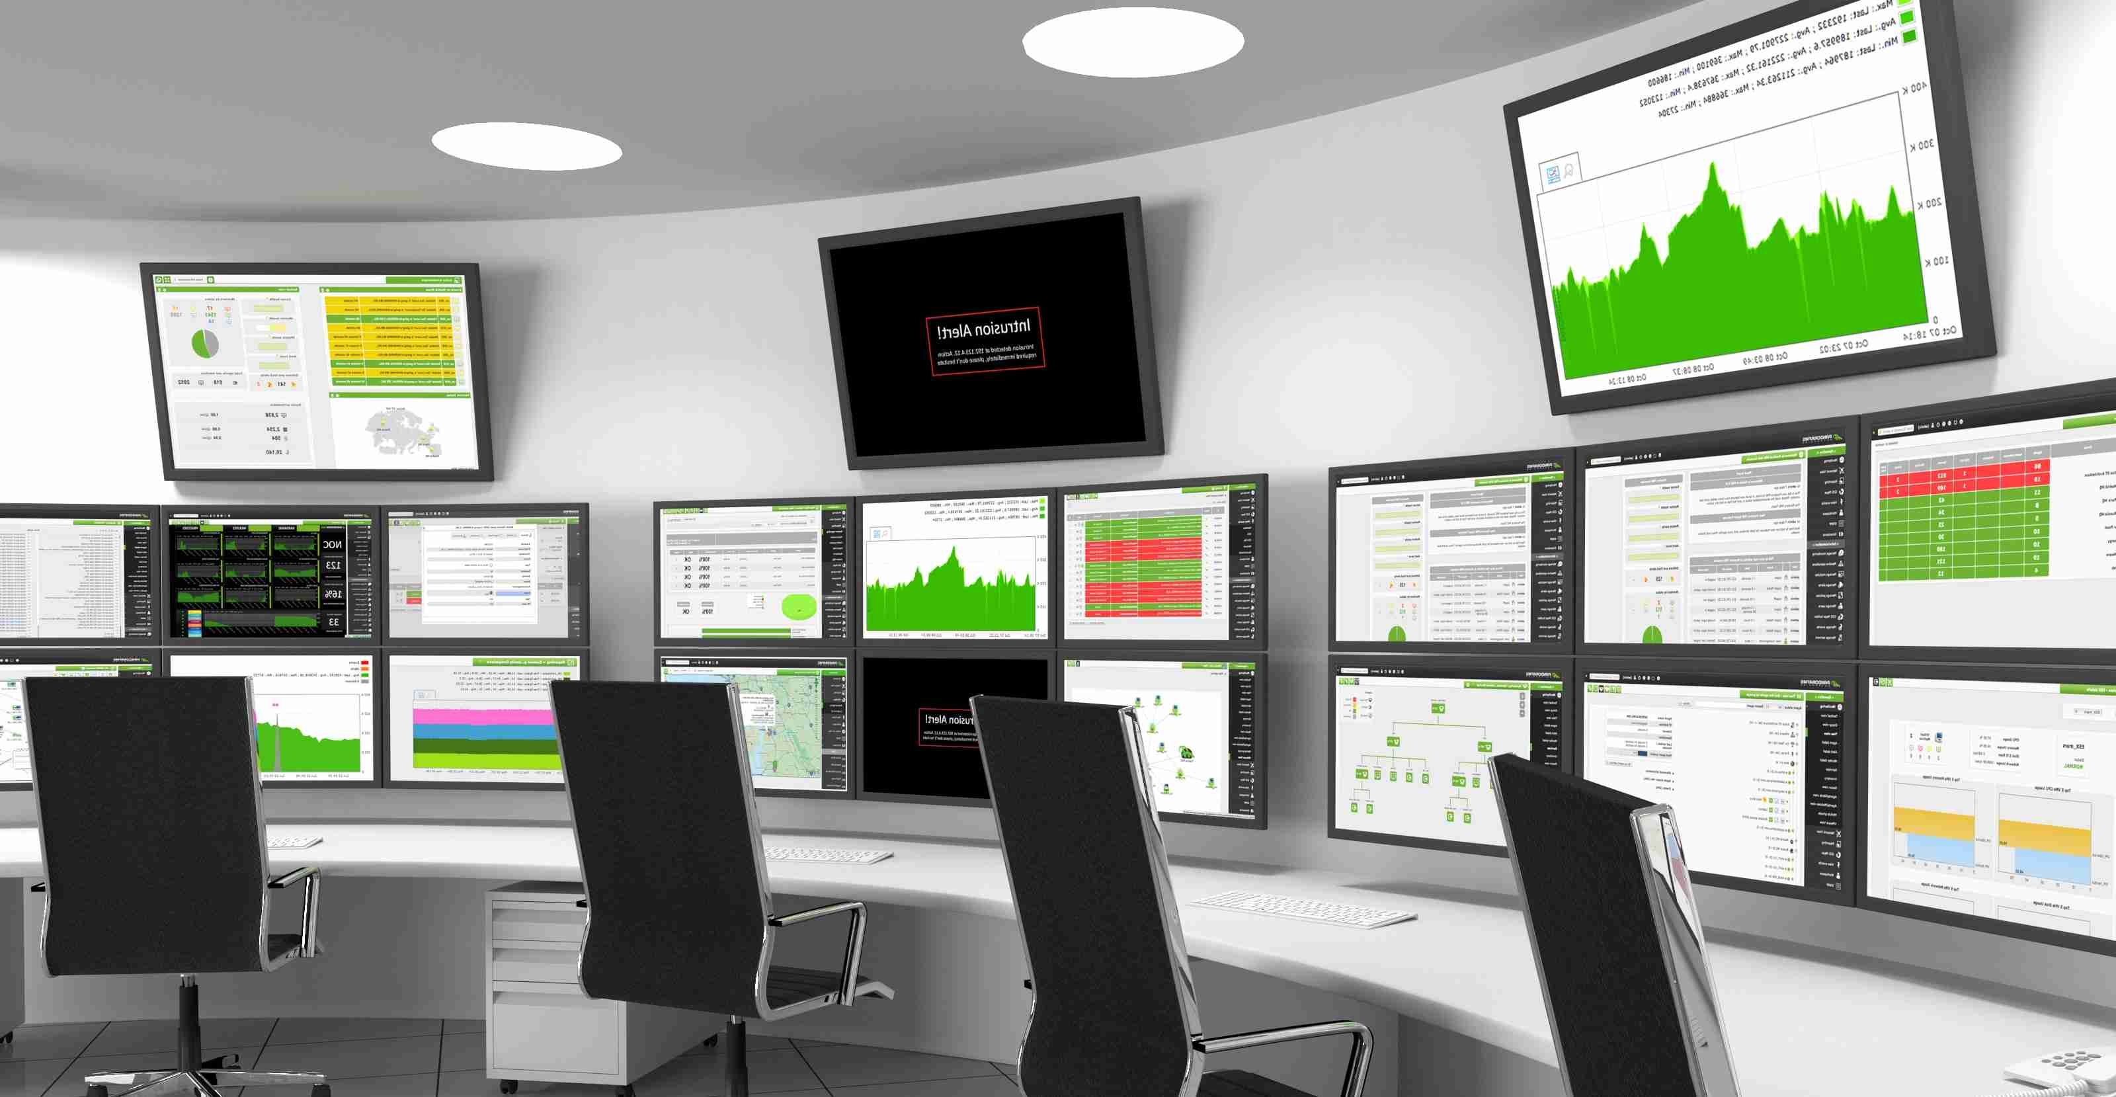
Планы по развитию системы 2021
Расширение функционала системы
Установка порогов аварий для приемного уровня (Alarm High Level, Alarm Low Level, Reference Level) и трафика
Онлайн мониторинг уровней, трафика, отказов
Контроль загруженности полосы передачи данных РРЛ в % и Мб/с в оба направления на пролете, физическом порту и отдельно по VLAN (Capacity Utilization)
Отчет по перегрузке каналов с количеством потерянных пакетов
Контроль качества связи между сервером Муссон и оборудованием
Контроль синхронизация времени на РРЛ

Slide 9
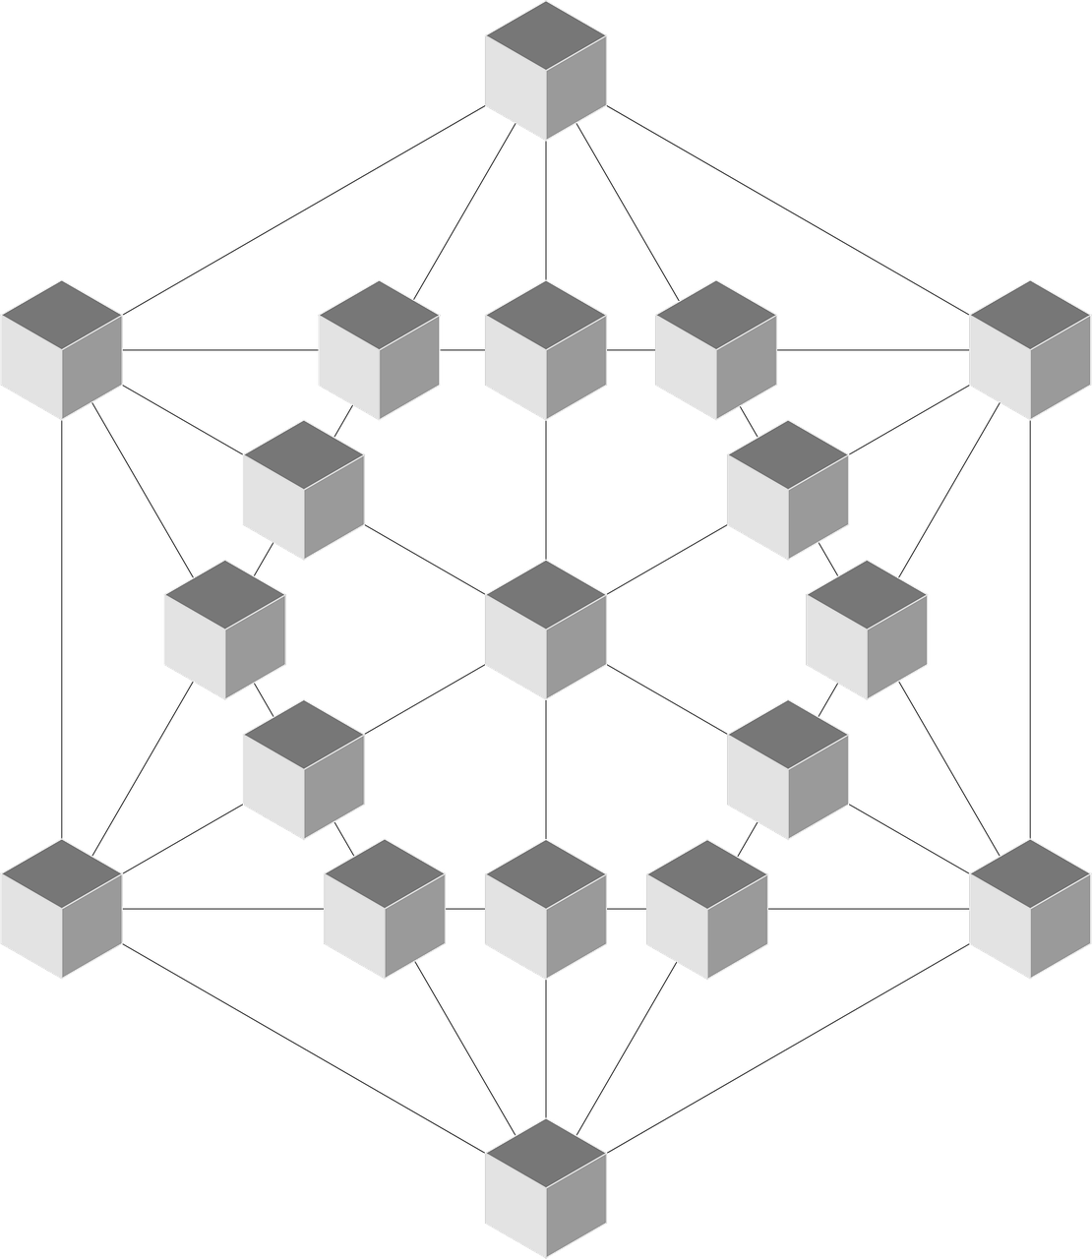
Планы по развитию системы 2022
Автоматический перезапрос сетевого элемента для восстановления пропуска SNMP Trap
Поиск элементов по сегменту сети (Auto-Discovery) и автоматическая интеграция в систему
Определение топологии сети (LLDP/SNMP), отображение топологии на схеме сети, геопривязка объектов на карте
Интеграция ряда несовременных РРЛ (NEC Pasolink Neo, Mx, V4, V3)
Интеграция Ericsson Minilink, Huawei RTN
Пользовательский загрузчик MIB-файлов
Пользовательский веб-клиент

Slide 10
Аналитические возможности
Прогноз трафика выполняется на модели с уточнением по различным факторам (суточный профиль, календарь, топология сети, график включений и др.). Оператору предлагаются рекомендации по структурной/параметрической оптимизации сети для предупреждения перегрузки
Анализ трафика для поиска аномалий
Анализ log-файла для составления паттерна и прогноза аномалий отказов
Ошибка прогноза:
15 %
(Mbps)
Запись
Прогноз
Трафик
Средний трафик
Измерения
Прогноз МУССОН
На модели МУССОН
Обучающая выборка
На обычном алгоритме
МУССОН
Ошибка прогноза:
2 %
10

Slide 11
Архитектура платформы
Платформа построена на базе современных систем разработки ПО
с открытым кодом (RabbitMQ, PostgreSQL, Timescale DB, Clickhouse и др.)
В архитектуру заложена реализация отказоустойчивости, кластеризации, горизонтального и вертикального масштабирования. Состав функциональных блоков зависит от требований к системе и соответствия бизнес-логике работы оператора.
11

